Slide 1
8-5 燃烧与爆炸
Combustion and Explosion

Slide 2
许多物质能和氧气反应,都有一个控制不当引起爆炸的问题。
燃烧与爆炸的产生可由两种不同的原因引起，
（1）热爆炸
（2）由于发生支链反应

Slide 3
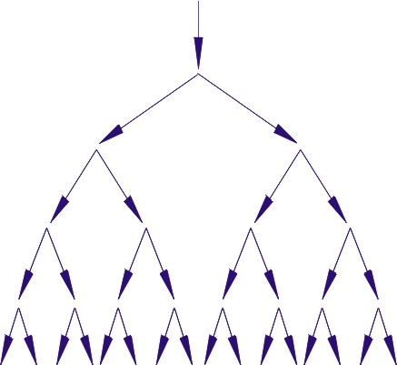
支链反应
………………
诱导期 由开始到反应速率急剧增加的时间。
销毁自由基
(1)墙面销毁 与容器或充填物表面碰撞而失去活性。
(2)气相销毁 在气相中互撞或与惰性分子相碰而失去活性。

Slide 4
氢氧反应机理
链的引发
(3)
(快)
链的传递
(慢)
支链产生
(快)
(低压)
链的终止
(高压)
慢速传递

Slide 5
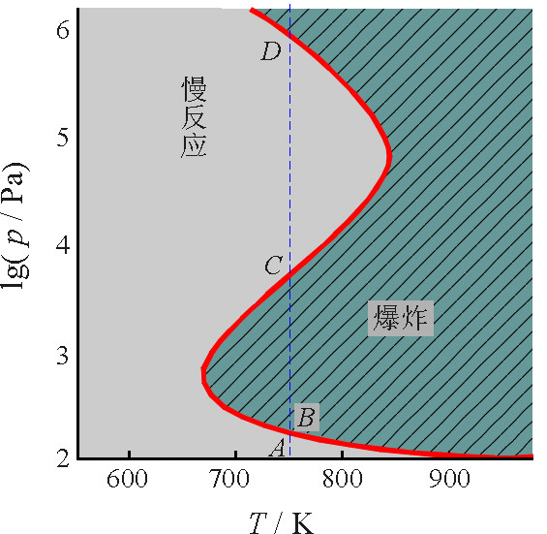
H₂和O₂(2:1)混合物的爆炸极限

Slide 6
氢氧反应机理
链的引发
(3)
(快)
链的传递
(慢)
支链产生
(快)
(低压)
链的终止
(高压)
慢速传递

Slide 7
第一爆炸极限
H₂和O₂(2:1)混合物的爆炸极限

Slide 8
氢氧反应机理
链的引发
(3)
(快)
链的传递
(慢)
支链产生
(快)
(低压)
链的终止
(高压)
慢速传递

Slide 9
第二爆炸极限
第一爆炸极限
H₂和O₂(2:1)混合物的爆炸极限

Slide 10
氢氧反应机理
链的引发
(3)
(快)
链的传递
(慢)
支链产生
(快)
(低压)
链的终止
(高压)
慢速传递

Slide 11
第三爆炸极限
热爆炸区，由于热
量积聚而发生爆炸
第二爆炸极限
第一爆炸极限
H₂和O₂(2:1)混合物的爆炸极限

Slide 12
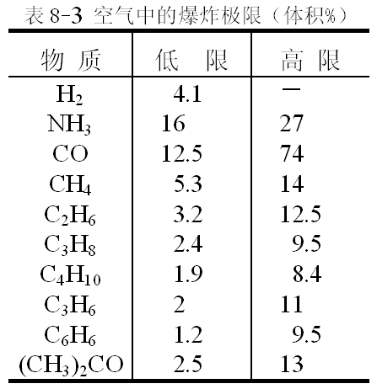
气体组成对爆炸影响

